Slide 1

Jednání expertní skupiny IMPEL pro přesahové nástroje a přístupy
Lenka Němcová

Slide 2
Jednání ES IMPEL pro přesahové nástroje a přístupy
18. 9. – 20. 9. 2019 v Lublani
Informace o možném rozšíření IMPEL
Od 2020 pouze 4-leté projekty, nutné nalézt prostředky na spolufinancování
Finanční rok bude začínat v dubnu
Změna v čele ES

Slide 3
Slovinská inspekce ŽP
Ředitelství + 8 regionálních oddělení
61 inspektorů
kontrolují 10 000 zařízení, z toho:
  210 IED
  60 SEVESO
Inspektoři nepíší inspekční zprávu

Slide 4
Slovinská inspekce ŽP
Při nesouladu s legislativou – správní příkaz na místě
Lhůta do kdy musí být provozovatel v souladu s legislativou
Po uplynutí lhůty kontrola na místě
Pokud stále nesoulad
      Pokuta - opakující se do nápravy stavu (denní, týdenní, měsíční)
      Exekuce – exekutor provede nápravná opatření místo provozovatele

Slide 5

Slovinská inspekce ŽP
Krátké zprávy pro veřejnost ze všech kontrol, ne pouze IED

Slide 6
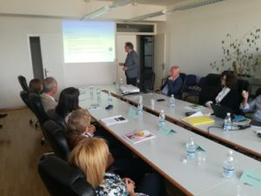
IRI ve Slovinsku 2018
Závěrečná zpráva přeložena do slovinštiny
Problémy s překladem
Návrh na IMPEL slovník technických výrazů z AJ do ostatních jazyků

Slide 7
IRI v roce 2020
Plánované IRI na 2020:
  Island – povolování
  Lucembursko
  Litva
  Dánsko
  Švýcarsko – odpady a přeshraniční přeprava odpadů
  Irsko - odpady a přeshraniční přeprava odpadů

Slide 8
Znalostní a vzdělávací centrum
dotazníkový průzkum – potřeby školení:
  Interpretace legislativy EU
    Rámcová směrnice o odpadech
    Směrnice o průmyslových emisích
  Vzorkování
  Určení rizik
  Plánování
  Psaní zpráv
  Porozumění trestnímu právu

Slide 9

Znalostní a vzdělávací centrum
školení nebo on-line školení?
Většina pro školení školitelem, možnost dotazů
Možnost využít krátká videa

Slide 10

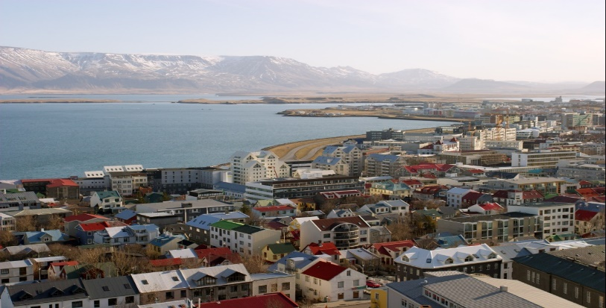
Projekty na rok 2020
Umělá inteligence a data
Mini-konference:
  Inovace a oběhová ekonomika
  Digitalizace
2 jednání expertní skupiny
  Únor - Berlín
  Říjen - Island

Slide 11
Řešení stížností ve Slovinsku
Informační systém pro řešení stížností od roku 2017
4 skupiny stížností dle závažnosti
Stížnosti přidělena závažnost a inspektor
V systému lze sledovat řešení stížnosti a lze zjistit kolik stížností řešil jednotlivý inspektor

Slide 12
Řešení stížností ve Slovinsku
Stížnost musí být vyřešena do 15 dní
53 stížností na inspektora v 2018
Neplánované kontroly - 60 – 70 % práce inspektora

Slide 13

Děkuji za pozornost
popisek

